Slide 1

Chào mừng các em đến với tiết Tiếng Việt - Lớp 2
UBND PHƯỜNG HƯNG ĐẠO
TRƯỜNG TIỂU HỌC ANH DŨNG
Bài 4: Làm việc thật là vui
(Tiết 3)

Slide 2




Slide 3


Slide 4




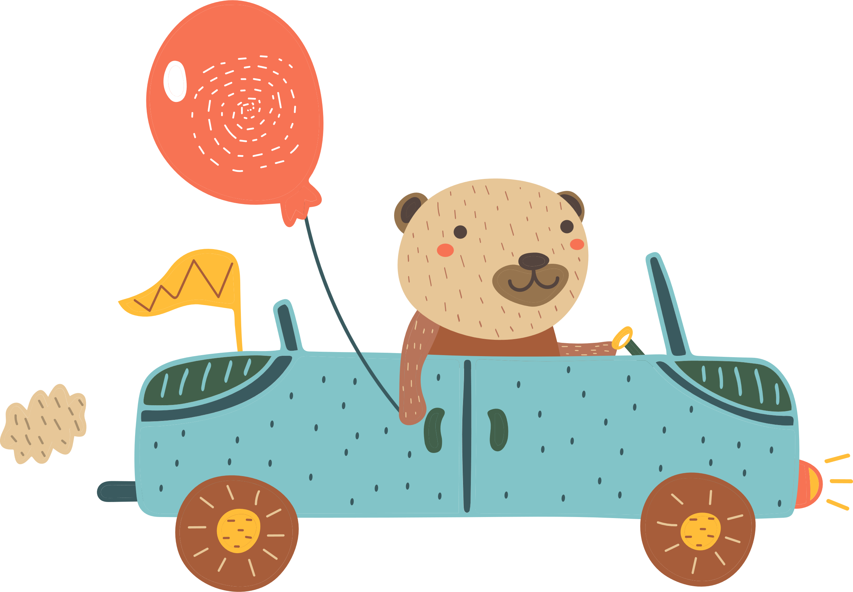


Thứ…ngày…tháng…năm …..

Slide 5

1. Nghe – Viết

Slide 6

Làm việc thật là vui
Quaζ Ǉa, jĊ vật jĊ wgưƟ Αϛu làm νμİc.
Cái đŬg hồ, báo ιút, báo giờ. CΪ gà gáy vang báo ǇrƟ sắp sáng. Con tu hú gọi
jùa vải εín. Càζ đào wở hΞ εo sắc xuân Όłm ǟực ǟỡ, wgày xuân Όłm tưng bừng.

Slide 7
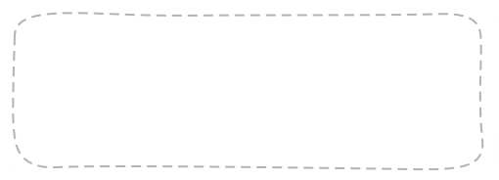



Đoạn viết nhắc tới các đồ vật và con vật nào?

Slide 8



Đoạn viết nhắc đến cái đồng hồ, con gà trống, con chim tu hú, cành đào

Slide 9

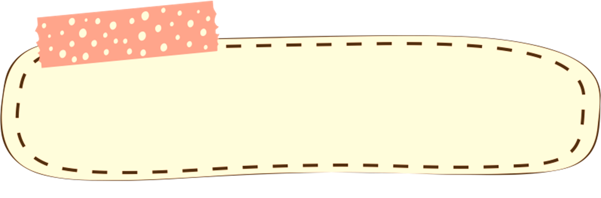

Các từ dễ viết sai
làm việc
làm việc

Slide 10
Luyện đọc từ khó
làm việc
báo giờ
báo giờ

Slide 11
Luyện đọc từ khó
Làm việc
Báo giờ
sắc xuân
sắc xuân

Slide 12
Luyện đọc từ khó
Làm việc
Báo giờ
rực rỡ
sắc xuân
rực rỡ

Slide 13
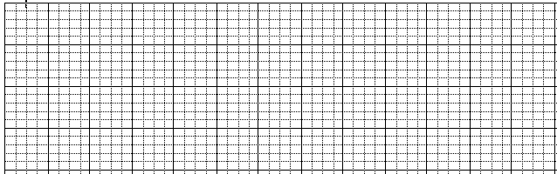
Lưu ý khi trình bày
Lùi vào 1 ô ly
Quaζ Ǉa, jĊ vật jĊ wgưƟ Αϛu làm νμİc.
Cuối mỗi câu có dấu chấm

Slide 14



Lưu ý tư thế
viết bài
Thẳng lưng, chân đặt đúng vị trí
Khoảng cách từ mắt đến vở 25 – 30cm
1 tay cầm viết, 1 tay giữ trang vở

Slide 15


Tiêu chí đánh giá
01
Sai không quá 5 lỗi
Chữ viết rõ ràng, sạch đẹp
02
Trình bày đúng hình thức
03

Slide 16
Em hãy tự đánh giá phần trình bày của mình và của bạn

Slide 17
2. Làm bài tập chính tả

Slide 18
2. Tìm những chữ cái còn thiếu trong bảng. Học thuộc tên các chữ cái.
Số thứ tự | Chữ cái | Tên chữ cái
10 | g | giê
11 |  | hát
12 |  | i
13 | k | ca
14 |  | e-lờ
Số thứ tự | Chữ cái | Tên chữ cái
15 | m | em-mờ
16 |  | en-nờ
17 |  | o
18 | ô | ô
19 |  | ơ
h
n
i
o
l
ơ

Slide 19

3. Dựa vào chữ cái đầu tiên, sắp xếp tên các cuốn sách theo thứ tự bảng chữ cái.
Gà trống nhanh trí
Kiến và chim bồ câu
Hoa mào gà
Ông Cản Ngũ
Nàng tiên Ốc

Slide 20
Về nhà:
Em hãy thi đọc thuộc bảng chữ cái với người thân.

Slide 21






